Slide 1
[ 사례 9 ]
공학자의 규범위반
20171612 김혜성
20162820 김영민

Slide 2
1
공학자의 규범 위반사례
상품백화점 붕괴 사고
2
문제
목 차
3
규범
4
해결 방안

Slide 3
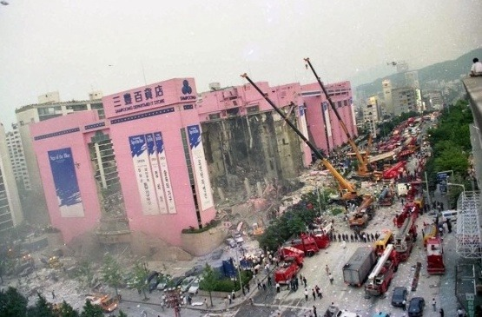
1
공학자의 규범 위반 사례
1995년 6월 29일 오후 5시 57분경 대한민국 서울특별시 서초구 서초동에 있던 삼풍백화점이 붕괴한 사건,
인명피해
- 사망자 : 501명
- 부사장 : 937명
- 실종자 6명
총 1444명 피해 / 광복 이후 한국에서 발생한 최대 인명피해사고.
1995년 6월 29일, 상품 백화점 붕괴사고

Slide 4
1
공학자의 규범 위반 사례
① 건축 비리
1. 무량판 구조 사용의 문제점 2. 시공시 슬래브의 상,하부 철근 간격 유지 부실 3. 대량의 중국산 시멘트 사용 4. 콘크리트에 물타기
② 원칙을 무시한 건설
4층을 5층으로 확장 증축
29톤의 에어컨 3대를 설치, 크레인 없이 인력으로 이동
③ 공직자 부패
시공사의 뇌물수수 -> 무리한 증축 및 용도 변경 허가
안전공학자의 뇌물수수 -> 안전도진단 점검 통과

Slide 5
2
문제
① 문제
1)운영담당 공학자는 공사비를 줄이기 위해 부실한 건축 자제를 사용한 것
2)토목공학자는 하중을 고려하지 않은 설계에도 기업의 요구에 따라 공사를 진행한 것
3) 안전담당공학자는 건물의 균열 사실을 알고도 기업의 이미지 손실을 방지하기 위해 알리지 않은 것
4) 토지공학자는 백화점을 지을 수 없는 부지를 알고도 삼품건설에게 백화점 부지를 내준 것

Slide 6
3
규범
상품 백화점 문제를 통해 필요한 규범 (제도적 규범)
1 ) 제조물 책임법(product liability law)
피해를 보상하는 1차적인 책임은 법률상 제품의 제조업자인 경영주이지만, 제품의 결함이나 안전성 부족에 대한 책임은 제품을 설계 및 제작한 엔지니어에 있다는 제도, 건설적 비판을 허용하는 제도적 규범.
2 ) 속도 조절법(go - slow approach)
새로운 기술개발의 속도가 빨라짐과 동시에 위험도 상승하므로 기술개발속도를 줄여서 위험을 낮추는 방법 단기적인 관점에서 안전을 보장하지 않으면서 저비용의 방안을 선택하는 것보다 장기적인 관점에서 안전을 보장하면서 수익을 얻는 방안을 찾아야 한다.

Slide 7
3
규범
상품 백화점 문제를 통해 필요한 규범 (도덕 및 윤리적 규범)
1 ) 대중을 대상으로 봉사와 보호하는 마음을 갖는다.
전문가는 신뢰를 기반으로 일반 대중으로부터 전문분야에 관한 상항을 일임 받은 위치.
공학자들이 대중의 건강과 안전, 복지를 위해 봉사해야 한다는 마음을 가져야 한다.
2 ) 책임감 있는 전문가에 대한 후원
윤리적인 전문가에게 도덕적 의견을 주장할 수 있는 지원의 역할이 필요. 직업적 의무를 다 하는 공학자에게 발생할 수 있는 비난으로부터 규범을 통해 보호 받을 수 있어야 한다.
3 ) 제제와 징계
비윤리적인 행위를 판단하는 기초로 활용, 진실을 밝히기 위해 준 법률가의 소송절차로 진행하여 제재와 징계를 내린다.

Slide 8
4
해결방안
공학자의 규범위반을 방지하기 위한 해결방안
① 공학자는 공공의 안전, 건강, 복지를 최우선으로 고려하며, 전문적인 의무들을 이행함에 있어서 지속 가능한 개발 원칙을 따른다.
② 공학자는 스스로의 양심선언과 뇌물수수, 비리 등의 내부고발이 필요하다.
③ 공학자는 자신 스스로의 옳은 판단으로 선택을 하고 상관의 강압적인 안전을 고려하지 명령은 택하지 않는다.
④ 뇌물, 사기 및 부패는 절대로 허용해서는 안 된다.
⑤ 속도보다는 안전을 중요시 하며 장기적인 방안에서 안전을 책임질 수 있는 방법을 선택한다.

Slide 9

Thank You
For Watching

